Slide 1
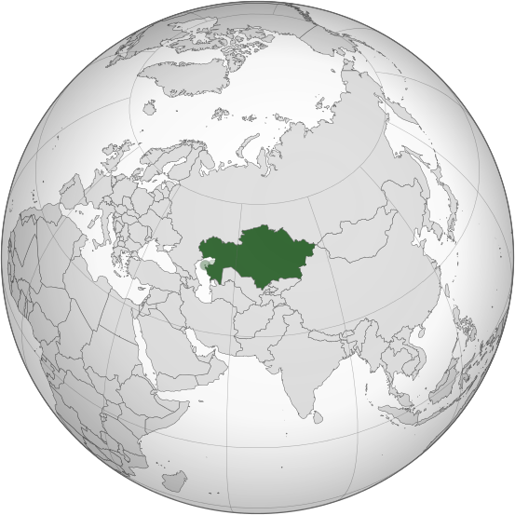
Презентация: Казахстан

Slide 2
Карта Казахстана
Казахстан - государство, располагающееся в центре Евразии, большая часть которого относится к Азии, а меньшая — к Европе. Располагается между Каспийским морем,
Нижним Поволжьем, Уралом, Сибирью, Китаем и Средней Азией. Президент государства — Нурсултан Назарбаев.

Slide 3
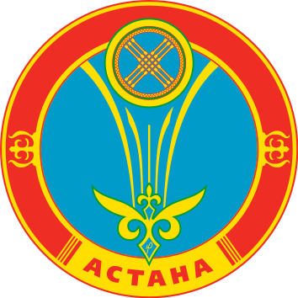
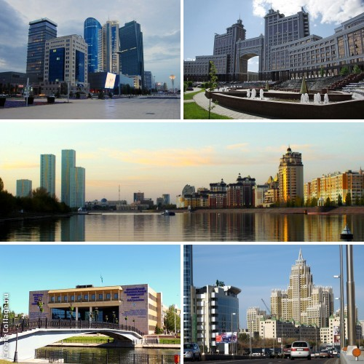
Столица Казахстана: Астана
Астана- столица Республики Казахстан с 10 декабря 1997 года. Население города, по состоянию на 1 мая 2014 года, составляло 828 759 человек.
Площадь территории города — 710 км². Город стоит на степной равнине. Рельеф территории города представляет собой низкие надпойменные террасы.
Астана расположена на двух берегах реки Ишим. Гидрографическая сеть города представлена, помимо единственной реки Ишим, также и её незначительными правыми притоками, проходящими по землям города — Сарыбулак и Акбулак. В радиусе 25-30 км вокруг Астаны имеются многочисленные пресные и солёные озера.

Slide 4
Климат.
Климат города резко-континентальный. В связи с не очень благоприятным для человека расположением посреди склонной к засушливости и сильным ветрам степи, осуществляется масштабный проект по размещению вокруг города зелёной «стены»-полосы с деревьями и другими крупными зелёными насаждениями.
Население.
Численность населения города на 1 мая 2014 года составила 828 759. По итогам 2009 года сальдо миграции города Астаны составило 31 908 человек — самый высокий показатель в республике. Основу миграционных потоков в город составляют приезжие из других регионов Казахстана. На 1000 чел. — 704 чел. составляют приезжие, 296 — коренные

Slide 5
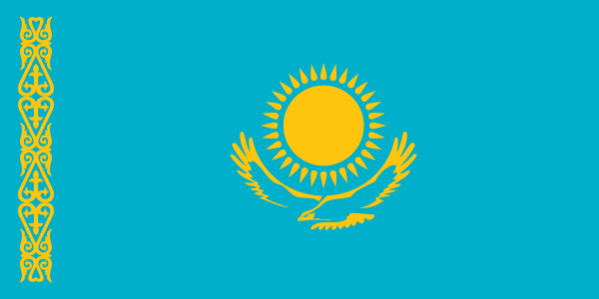
Государственные символы Казахстана
Государственный флаг Казахстана.
Государственный Флаг Республики Казахстан представляет собой прямоугольное полотно голубого цвета с изображением в центре солнца с лучами, под которым — парящий орел. У древка — национальный орнамент в виде вертикальной полосы. Изображение солнца, его лучей, орла и национального орнамента — цвета золота. Соотношение ширины Флага к его длине — 1:2.

Slide 6
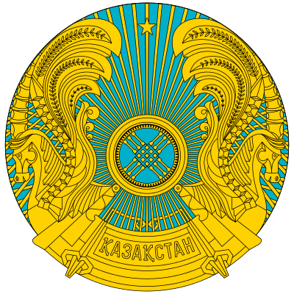
Государственный герб Казахстана
Представляет собой изображение шанырака (верхняя сводчатая часть юрты) на голубом фоне, от которого во все стороны в виде солнечных лучей расходятся уыки (опоры) в обрамлении крыльев мифических коней . В нижней части герба — надпись «Қазақстан».
4 июня 1992 года — день рождения государственного герба Республики Казахстан.
Сегодняшний герб суверенного Казахстана является результатом огромного труда, творческих исканий двух известных архитекторов: Жандарбека Малибекова и Шот-Амана Уалиханова. В финальном конкурсе принимали участие 245 проектов и 67 описаний будущего герба.

Slide 7
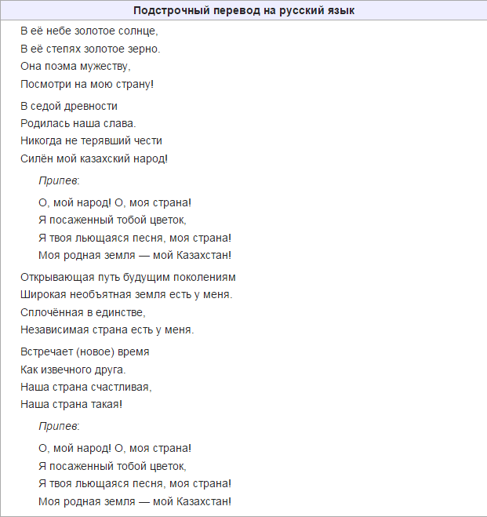
Государственный гимн Республики Казахстан

Slide 8
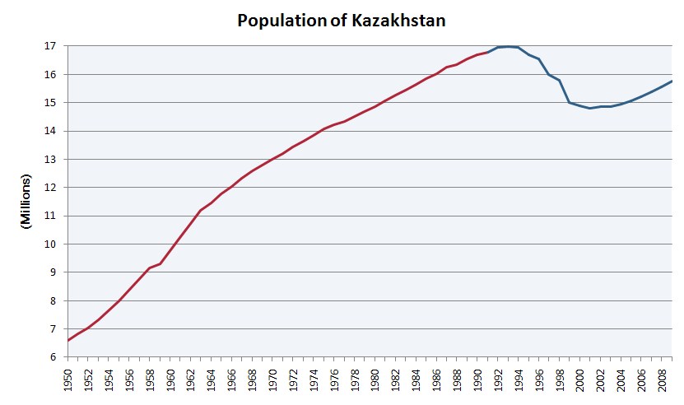
Население Казахстана
Численность населения Республики Казахстан составляет 17 330 494 человек (на 1 сентября 2014 года). Занимает 63-е место в писке стран по численности населения. Средняя плотность населения чуть более 6,3 человек на км² (184-е место в списке стран по плотности населения).
Численность всех национальностей, насчитывавших не менее 200 тыс. человек, по состоянию на 1989, 1999, и 2009 годы (в тысячах человек)

Slide 9
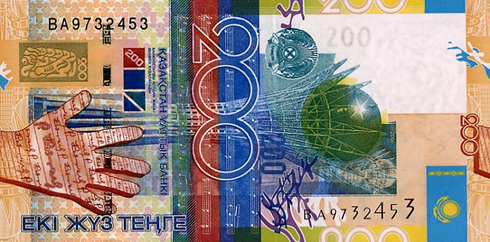
Финансы
Национальная валюта в Казахстане — казахстанский тенге.
За развитие экономики и экономических связей отвечает Министерство экономики и бюджетного планирования.
Национальный банк Республики Казахстан является центральным банком первого уровня в стране.
Все государственные активы республики сконцентрированы в госхолдинге Самрук-Казына, который инвестирует крупные проекты, направленные на развитие Казахстана.

Slide 10
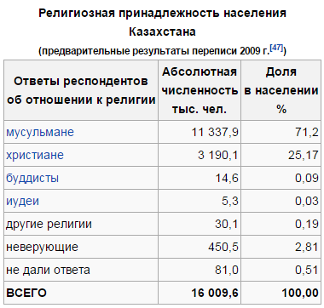
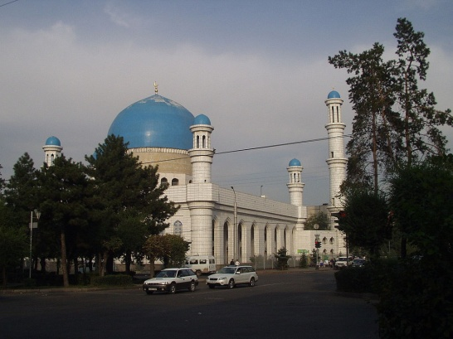
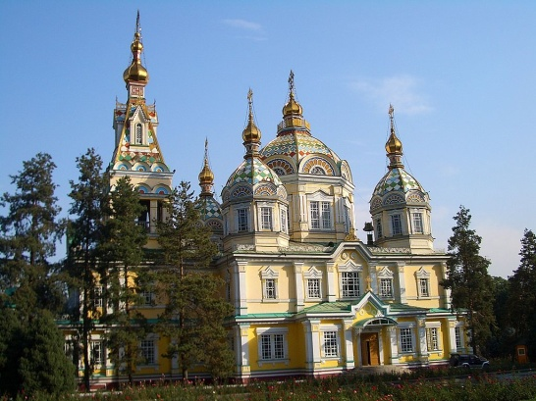
Религия
Казахстан является светской поликонфессиональной страной. Исследования американской службы Гэллапа показывают, что уровень религиозности населения Казахстана (43 %) самый низкий в регионе Центральной Азии. В целом, в мире Казахстан занимает по этому показателю место между Словенией и Швейцарией.
Основные, широко распространённые религиозные конфессии: ислам, христианство.
В Казахстане законодательно запрещено создавать политические движения на основе религиозных убеждений, это сделано в целях предотвращения межэтнических и межрелигиозных столкновений.
Центральная мечеть Алма-Аты
Вознесенский кафедральный собор Алма-Аты

Slide 11
Государственный строй Казахстана
Казахстан — согласно конституции - демократическая, правовая, унитарная, светская республика с президентской формой правления.
Первая конституция была принята в январе 1993 года. Однако уже в августе 1995 года она была заменена новой конституцией; в 1998 в нее были внесены поправки. По новой конституции Казахстан – демократическое правовое унитарное государство, имеющее три независимые ветви власти: исполнительную, законодательную и судебную.
Президент
Президент является главой государства, его высшим должностным лицом, определяет основные направления внутренней и внешней политики страны, обеспечивает согласованное функционирование всех органов власти. Президент также является верховным главнокомандующим вооруженными силами страны. Он избирается сроком на 5 лет всеобщим и тайным голосованием из граждан старше 40 лет.
Правительство
Исполнительную власть осуществляет Правительство Республики Казахстан во главе с премьер-министром, который назначается президентом с согласия парламента. Возглавляет систему исполнительных органов и осуществляет руководство их деятельностью. Пост премьер-министра с 2007 года занимал Карим Масимов.С 2012 года этот пост занял Серик Ахметов по 2014 год. На данный момент премьер министром является Карим Масимов возглавлявший этот пост ранее
Политические партии
До 1991 в республике была одна партия, коммунистическая, входившая в состав КПСС и распущенная в 1991. В настоящее время в соответствии с конституцией, существует многопартийная система. В парламентских выборах 2004 приняли участие 12 официально зарегистрированных партий.

